Slide 1
孢子植物分类
主讲人：肖琴

Slide 2
CONTENTS
孢子植物简介
蕨类植物
苔藓植物
藻类植物
孢子植物的生态角色
总结

Slide 3
孢子植物简介

Slide 4

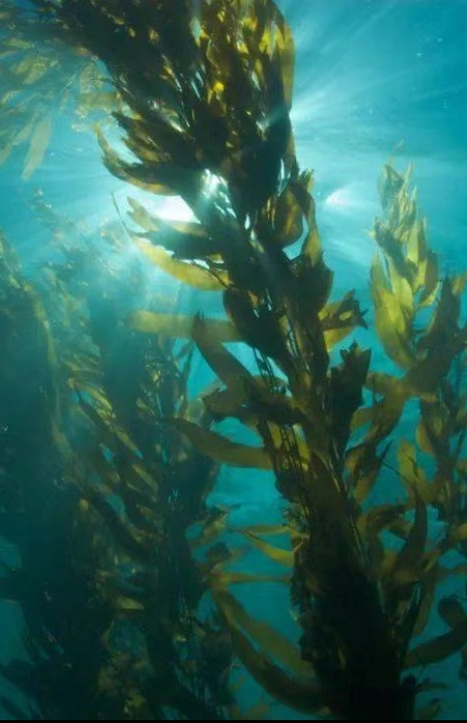
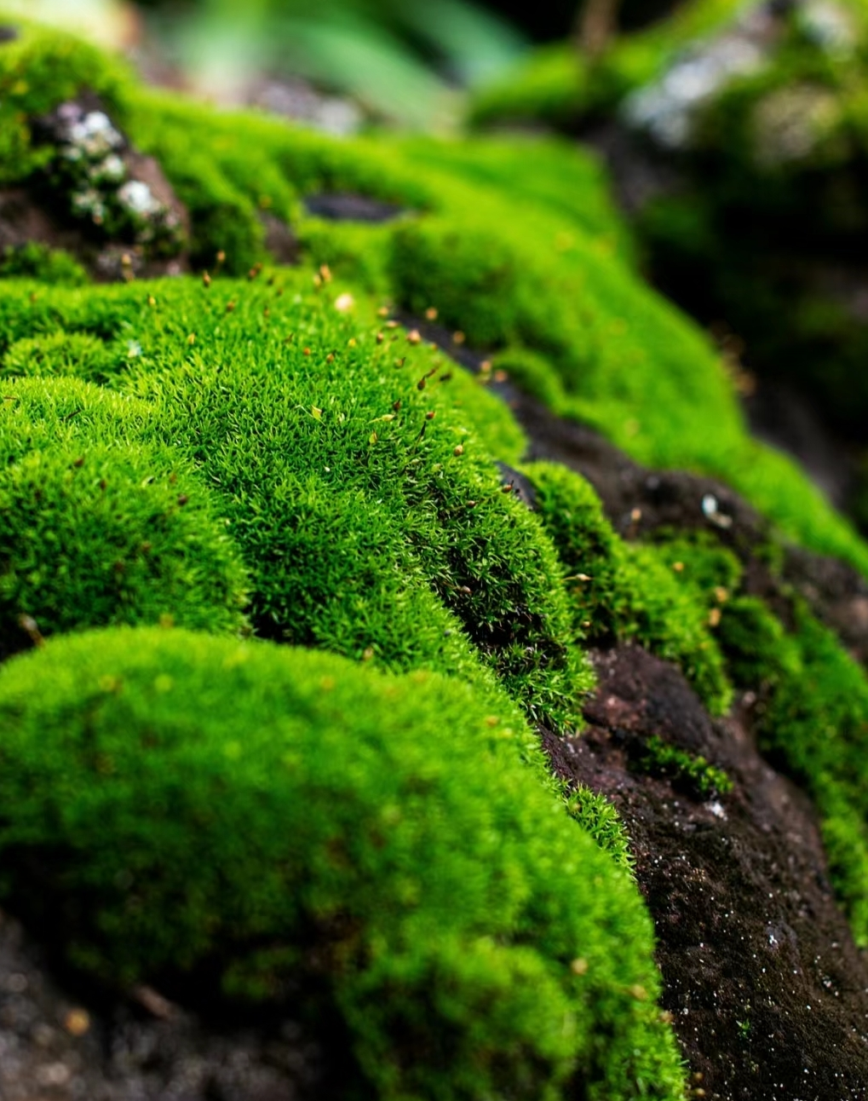
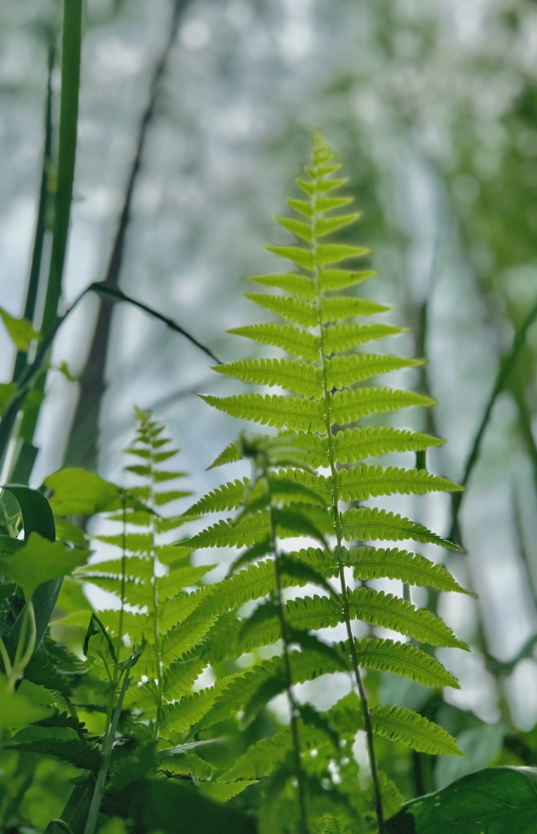
孢子植物简介
定义:孢子植物是通过孢子繁殖的植物，不开花，没有种子。
常见的孢子植物有哪些呢？
藻类
苔藓
蕨类

Slide 5
02
藻类植物

Slide 6
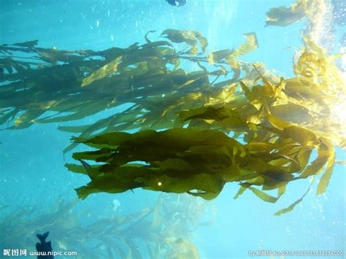
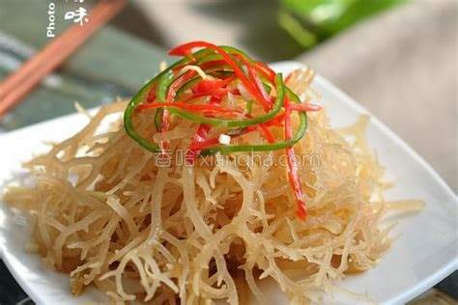
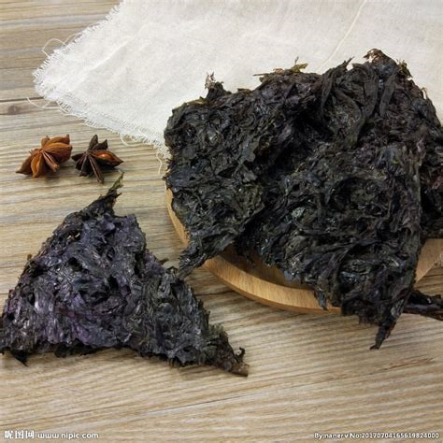
藻类植物
藻类植物
地球上生物起源的地方就是海洋
定义:藻类植物是生活在水中的简单孢子植物。
形态特征:无根、茎、叶，多为单细胞或简单多细胞结构。
食用价值
例子:海带、石莼、鹿角菜等。
海带
鹿角菜
紫菜

Slide 7
03
苔藓植物

Slide 8
苔藓植物
苔藓植物
山不在高，有仙则名。水不在深，有龙则灵。斯是陋室，惟吾德馨。苔痕上阶绿，草色入帘青。
定义：苔藓植物是绿色自养性的陆生植物，多生长于阴湿的环境里，常见长于石面、泥土表面、树干或枝条上，体形细小。
特征：一般具有茎和叶，但茎中无导管，叶中无叶脉，所以没有输导组织，根非常简单，称为“假根”。

Slide 9
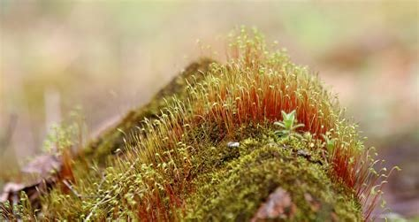
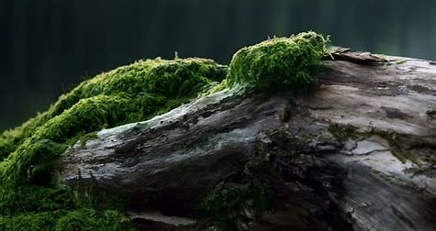
苔藓植物
苔藓植物
为什么苔藓植物普遍比较矮小？
因为所有苔藓植物都没有维管束构造，输水能力不强，因而限制了它们的体形及高度。

Slide 10
04
蕨类植物

Slide 11
蕨类植物
蕨类植物
定义: 蕨类植物门(学名:Pteridophyta)是高等植物的一大类群。同时也是高等植物中较低级的一类。常为高大木本植物,成为大森林,盛繁于晚古生代,至现代多为草本。蕨类可分四纲:裸蕨纲、石松纲、节蕨纲、真蕨纲。
形态特征：
有根、茎、叶，叶片通常呈羽状分裂。
从蕨类植物开始出现了茎和叶的分化。
思考：蕨类植物的根茎叶的分化有利于？

Slide 12
06
孢子植物的生态角色

Slide 13

孢子植物的生态角色
环境作用: 光合作用、氧气释放、固定二氧化碳。
生态系统: 形成森林地被层，保持水土，提供栖息地。
人类用途: 食品、药用、工业原料等。

Slide 14
07
总结

Slide 15
总结
总结
回顾:孢子植物的定义、分类及其重要性。
进化历程
藻类
苔藓
蕨类
未来展望: 研究与保护孢子植物的重要性。

Slide 16
THE END
感谢聆听

